Slide 1
Информатика и ИТ
8
класс
ОБУЧЕНИЕ НА ПЛАТФОРМЕ MOODLE

Slide 2
ПЛАН РАБОТЫ
Запустите демо-версию через официальный сайт Moodle (Работает 40 минут). Или Moodle установлен на серверном компьютере вашего учебного заведения запустите платформу.
Выбирайте понравившийся вам дополнительный курс. Запишите в свою тетрадь название модулей, входящих в состав курса.
Ознакомьтесь с учебными материалами, практическими заданиями и контрольными тестами, приведенными в каждом модуле.

Slide 3
ПЛАН РАБОТЫ
4. Каждый модуль содержит элементы данного курса (например, теоретический материал, видео, аудио и т. д.), напишите имя.
5. Попробуйте выполнить практические задания и тесты, данные по курсу.

Slide 4
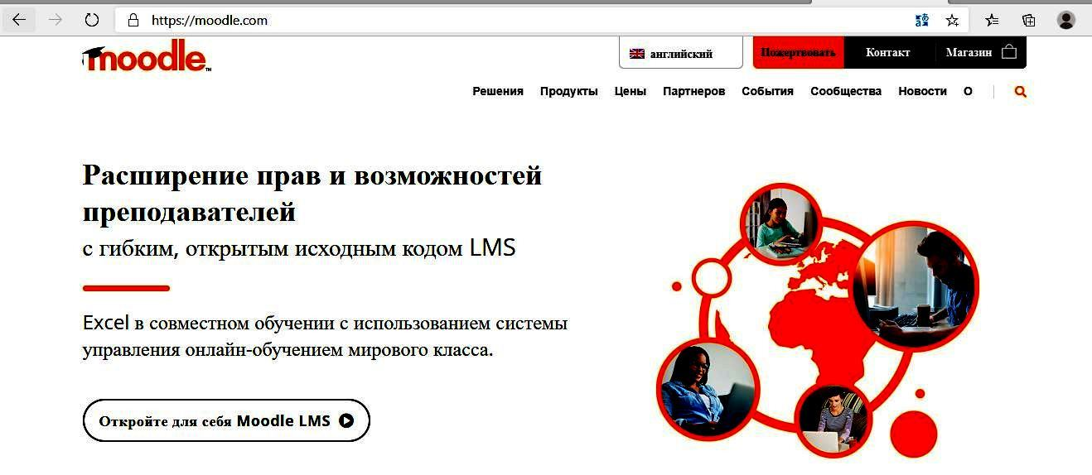
ОБЗОР ДЕМО-ВЕРСИИ САЙТА

Slide 5
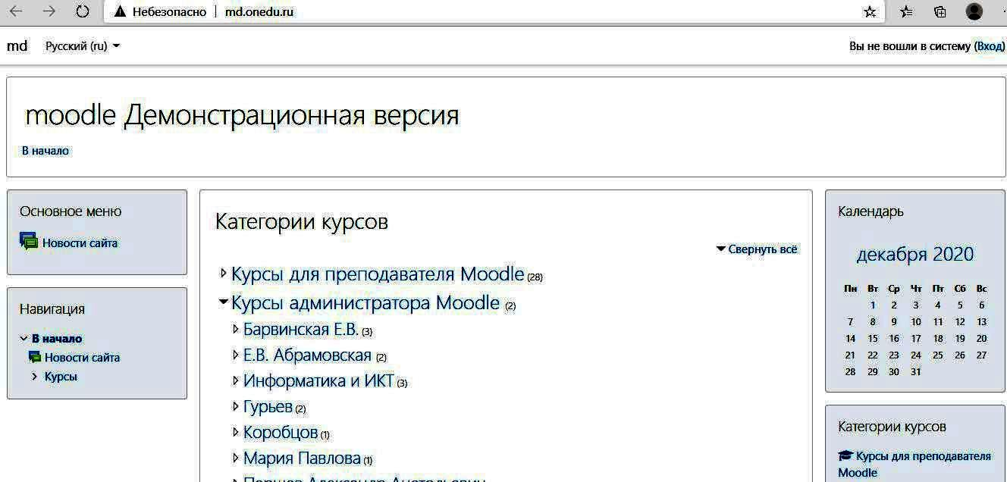
ОБЗОР ДЕМО-ВЕРСИИ САЙТА

Slide 6
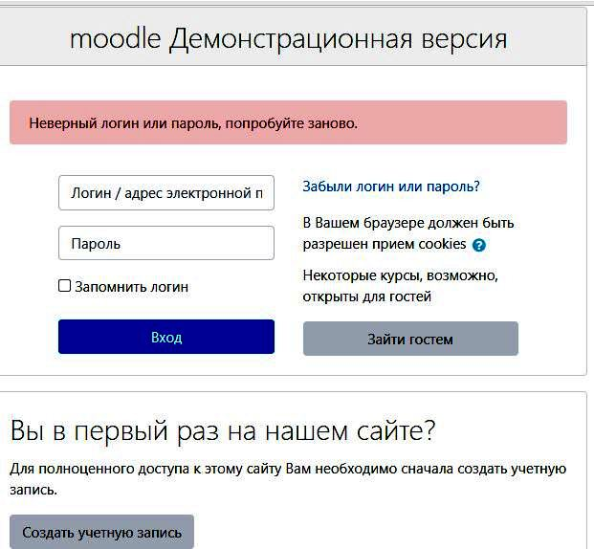
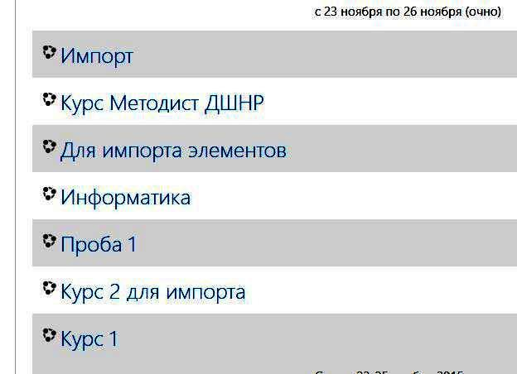
ОБЗОР ДЕМО-ВЕРСИИ САЙТА

Slide 7
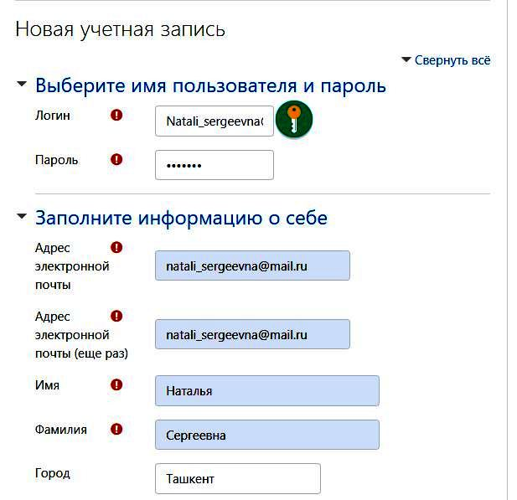
РЕГИСТРАЦИЯ НА САЙТЕ

Slide 8
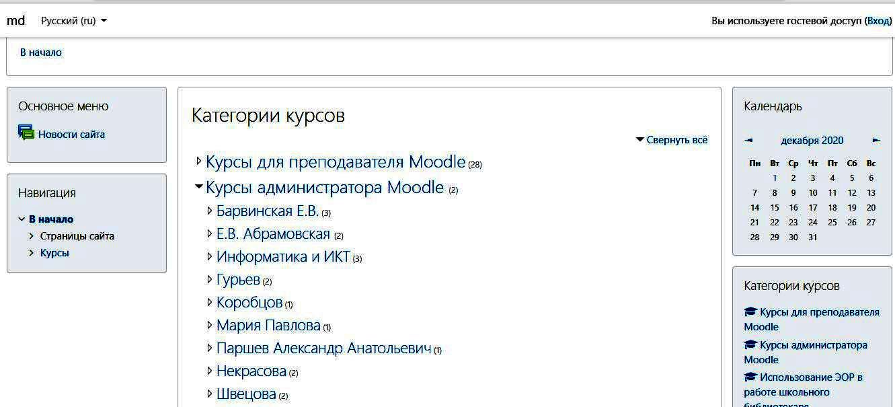
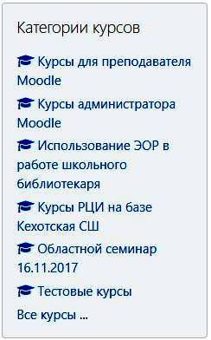
ВЫБОР КАТЕГОРИИ КУРСОВ

Slide 9
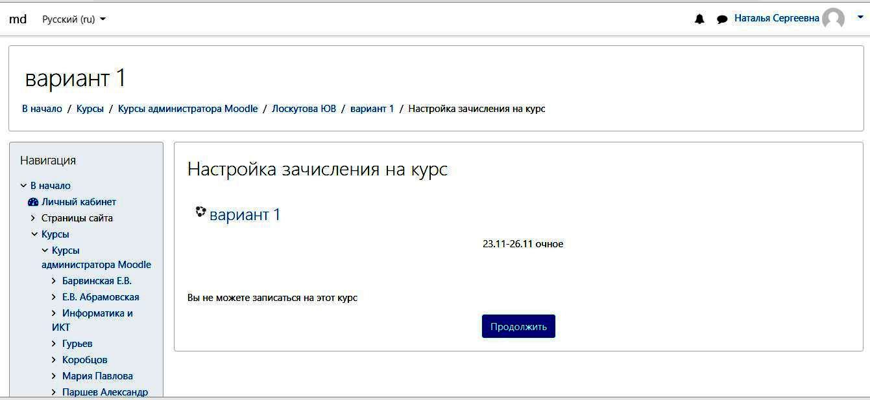
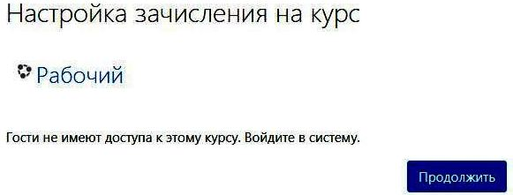
ВЫБОР КАТЕГОРИИ КУРСОВ

Slide 10
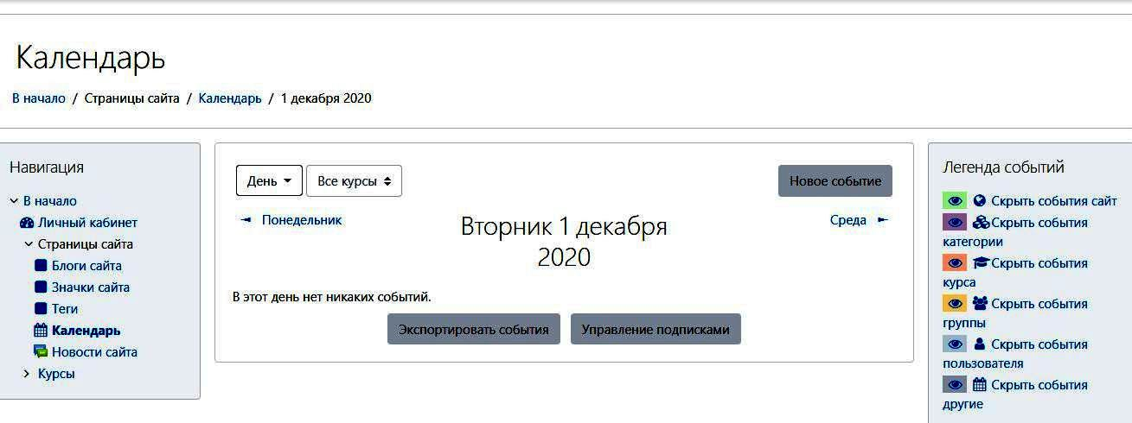
ВЫБОР КАТЕГОРИИ КУРСОВ

Slide 11
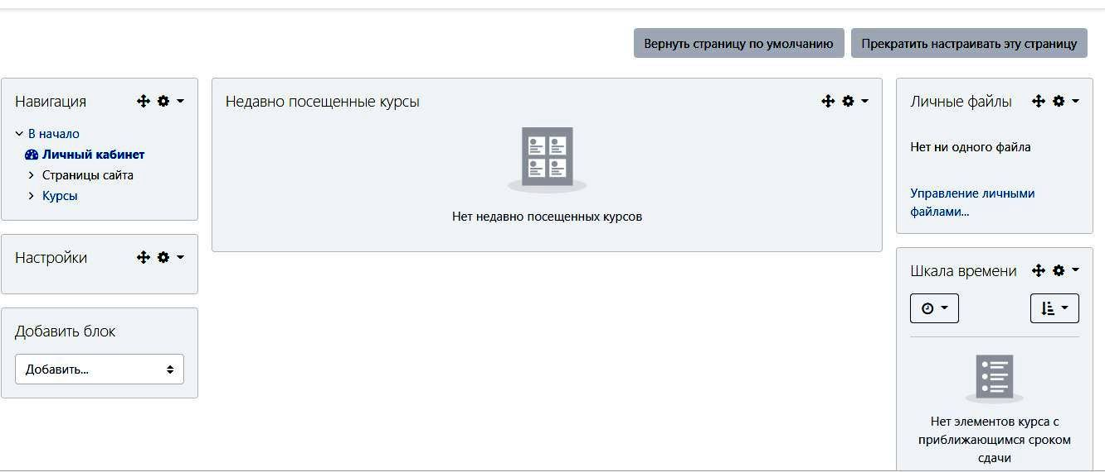
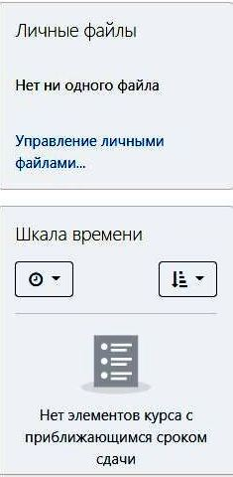
РЕГИСТРАЦИЯ НА САЙТЕ

Slide 12
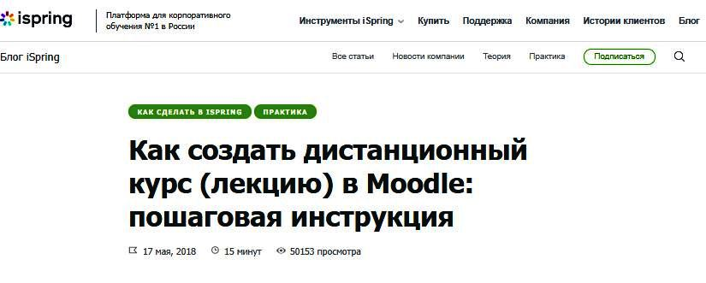
РЕГИСТРАЦИЯ НА САЙТЕ

Slide 13
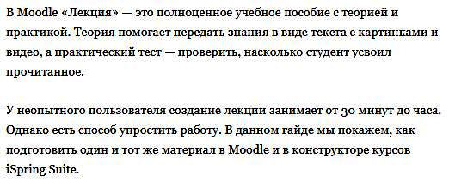
РЕГИСТРАЦИЯ НА САЙТЕ

Slide 14
СОЗДАНИЕ ЛЕКЦИИ

Slide 15
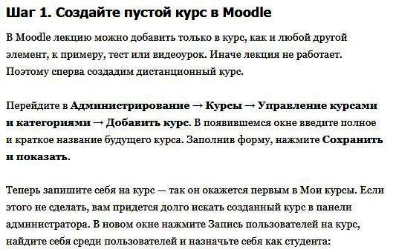
СОЗДАНИЕ ЛЕКЦИИ

Slide 16
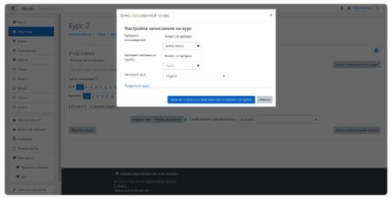
СОЗДАНИЕ ЛЕКЦИИ

Slide 17
СОЗДАНИЕ ЛЕКЦИИ

Slide 18
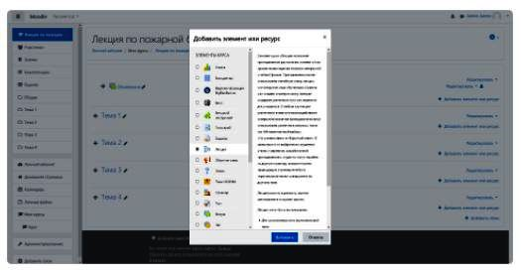
СОЗДАНИЕ ЛЕКЦИИ

Slide 19
СОЗДАНИЕ ЛЕКЦИИ

Slide 20
СОЗДАНИЕ ЛЕКЦИИ

Slide 21
СОЗДАНИЕ ЛЕКЦИИ

Slide 22
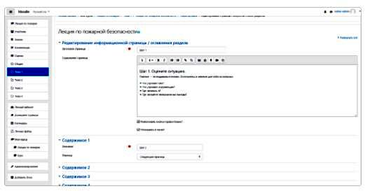
СОЗДАНИЕ ЛЕКЦИИ

Slide 23
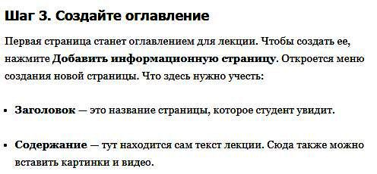
СОЗДАНИЕ ЛЕКЦИИ

Slide 24
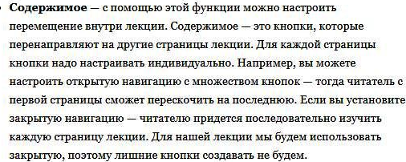
СОЗДАНИЕ ЛЕКЦИИ

Slide 25
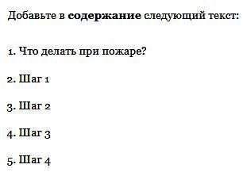
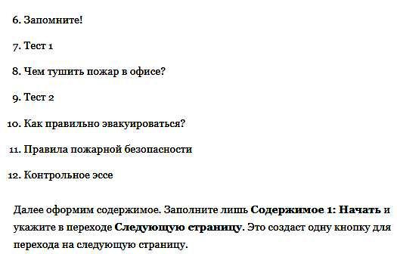
СОЗДАНИЕ ЛЕКЦИИ

Slide 26
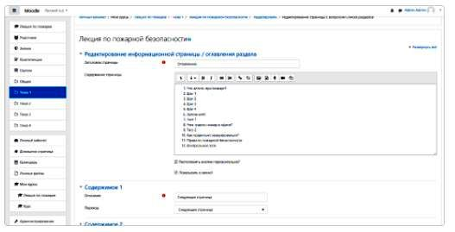
СОЗДАНИЕ ЛЕКЦИИ

Slide 27
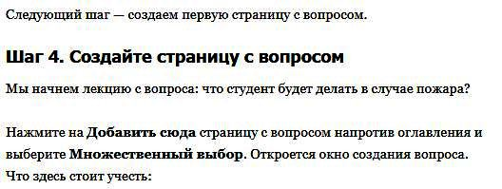
СОЗДАНИЕ ЛЕКЦИИ

Slide 28
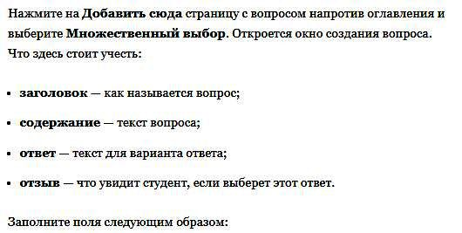
СОЗДАНИЕ ЛЕКЦИИ

Slide 29
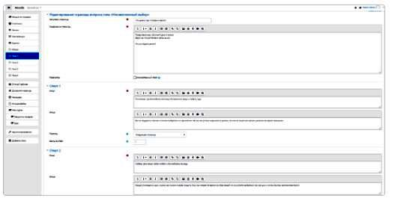
СОЗДАНИЕ ЛЕКЦИИ

Slide 30
СОЗДАНИЕ ЛЕКЦИИ

Slide 31
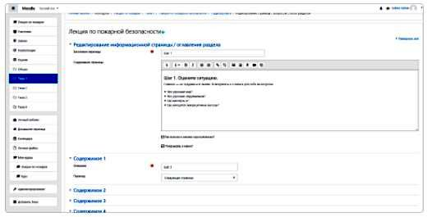
СОЗДАНИЕ ЛЕКЦИИ

Slide 32
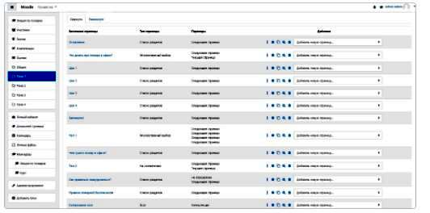
СОЗДАНИЕ ЛЕКЦИИ

Slide 33
ЗАДАНИЕ ДЛЯ САМОСТОЯТЕЛЬНОЙ РАБОТЫ
Зарегистрируйтесь на демо-версии платформы Moodle.
Найдите и перепишите все этапы создания лекции на этой платформе.

